Slide 1


ZÁKLADNÍ ŠKOLA OLOMOUC
příspěvková organizace
MOZARTOVA 48, 779 00 OLOMOUC
tel.: 585 427 142, 775 116 442; fax: 585 422 713
email: kundrum@centrum.cz; www.zs-mozartova.cz
Projekt: ŠKOLA RADOSTI, ŠKOLA KVALITY
Registrační číslo projektu: CZ.1.07/1.4.00/21.3688
EU PENÍZE ŠKOLÁM
Operační program Vzdělávání pro konkurenceschopnost

Slide 2
ZÁKLADNÍ ŠKOLA OLOMOUC
příspěvková organizace
MOZARTOVA 48, 779 00 OLOMOUC
tel.: 585 427 142, 775 116 442; fax: 585 422 713
email: kundrum@centrum.cz; www.zs-mozartova.cz
Autor: | Mgr. Miluše Zatloukalová
Vzdělávací oblast: | Člověk a příroda
Vzdělávací obor: | Přírodopis
Vyučovací předmět: | Přírodopis
Ročník: | 7.
Tematická oblast: | Biologie živočichů 1
Téma hodiny: | Savci – souhrnné opakování
Označení DUM: | VY_32_INOVACE_19.20.ZAT.PR.7
Vytvořeno: | 30. 03. 2013

Slide 3
AZ KVÍZ
1
1
1
2
3
4
5
6
7
8
9
10
2
3
2
3
11
12
13
14
15
16
17
18
19
20
21
4
5
6
4
5
6
22
23
24
25
26
27
28
NÁHRADNÍ OTÁZKY
7
8
9
10
7
8
9
10
11
12
13
14
15
11
12
13
14
15
20
16
17
18
19
20
21
16
17
18
19
21
25
24
25
26
27
28
22
24
26
27
28
22
23
23

Slide 4


OTÁZKA Č. 1
Pojmenuj všechny části žaludku sudokopytníků – přežvýkavců?
KNIHA, BACHOR, ČEPEC, SLEZ

Slide 5
OTÁZKA Č. 2
Který živočich je známý pod označením drabař?
VELBLOUD DVOUHRBÝ

Slide 6
OTÁZKA Č. 3
Jaký je nejdokonalejší smysl kočky?
SLUCH

Slide 7
OTÁZKA Č. 4
Které šelmy nemá vyvinuté mimické svaly?
MEDVĚDI

Slide 8
OTÁZKA Č. 5
Jakým termínem označujeme způsob orientace netopýrů ve tmě pomocí odražených ultrazvukových vln?
ECHOLOKACE

Slide 9
OTÁZKA Č. 6
Co to znamená, když se řekne, že srnci vytloukají?
ZBAVUJÍ SE LÝČÍ O VĚTVIČKY DŘEVIN

Slide 10
OTÁZKA Č. 7
Vyjmenuj dva zástupce vejcorodých savců.
PTAKOPYSK PODIVNÝ, JEŽURA AUSTRALSKÁ

Slide 11
OTÁZKA Č. 8
Proč chodí kočka tiše?
MÁ ZATAŽITELNÉ DRÁPY

Slide 12
OTÁZKA Č. 9
Která šelma dosahuje největší rychlosti?
GEPARD

Slide 13
OTÁZKA Č. 10
Jakým termínem označujeme štětičky černých chlupů na uších rysa?
CHVOSTKY

Slide 14
OTÁZKA Č. 11
Co to je deratizace?
HUBENÍ HLODAVCŮ

Slide 15
OTÁZKA Č. 12
Jak chodí mimochodníci? Uveď příklad.
STEJNOSTRANNÉ KONČETINY SE POHYBUJÍ SOUČASNĚ, VELBLOUD

Slide 16
OTÁZKA Č. 13
PŘIJÍMÁ JEDEN DRUH POTRAVY – EUKALYPTOVÉ LISTY
Proč říkáme, že koala je potravní specialista?

Slide 17
OTÁZKA Č. 14
Čím se živí mláďata netopýrů po narození?
MATEŘSKÝM MLÉKEM

Slide 18
OTÁZKA Č. 15
Kolik prstů má na přední noze tapír?
ČTYŘI

Slide 19
OTÁZKA Č. 16
Jak se říká výrůstkům na paroží jelena?
VÝSADY

Slide 20
OTÁZKA Č. 17
Která skupina savců rodí nedokonalá mláďata?
VAČNATCI

Slide 21
OTÁZKA Č. 18
Která skupina letounů má blanité výrůstky na kořenu uší?
NETOPÝŘI

Slide 22
OTÁZKA Č. 19
Co to je podsada u savců?
KRÁTKÁ MĚKKÁ SRST, TEPELNÁ IZOLACE

Slide 23
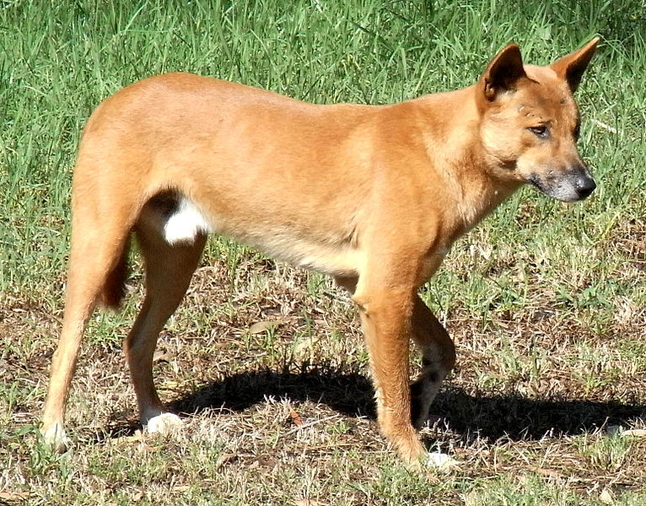
OTÁZKA Č. 20
Jaké je rodové a druhové jméno živočicha na obrázku?
PES DINGO
obr.1

Slide 24
OTÁZKA Č. 21
Jak se nazývá nebezpečná nemoc, kterou přenáší lišky?
VZTEKLINA

Slide 25
OTÁZKA Č. 22
Vysvětli pojem pohlavní dvojtvárnost.
SAMICE SE VZHLEDEM LIŠÍ OD SAMCE

Slide 26
OTÁZKA Č. 23
Proč hlodavci okusují tvrdé předměty?
OBRUŠUJÍ HLODAVÉ ZUBY, KTERÉ ROSTOU CELÝ ŽIVOT

Slide 27
OTÁZKA Č. 24
Jakou funkci má tuk ve velbloudím hrbu?
ROZKLADEM TUKU ZÍSKÁVÁ VELBLOUD VODU

Slide 28
OTÁZKA Č. 25
Který náš zajícovec rodí osrstěná a vidoucí mláďata?
ZAJÍC POLNÍ

Slide 29
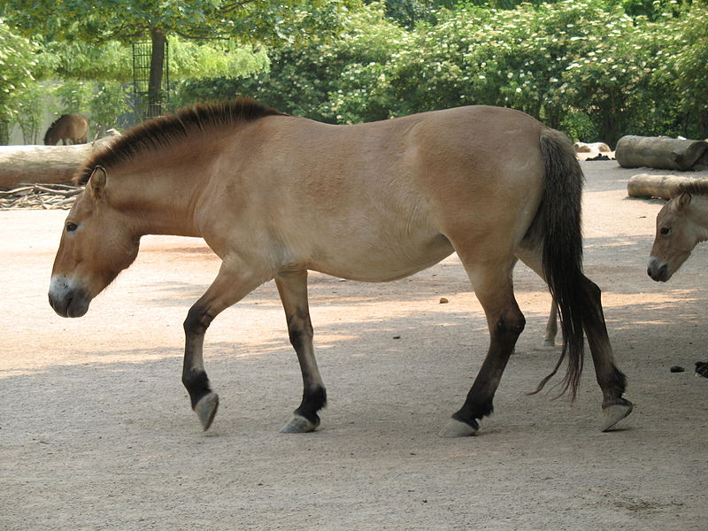
OTÁZKA Č. 26
Jaké je rodové a druhové jméno živočicha na obrázku?
KŮŇ PŘEVALSKÉHO
obr.2

Slide 30
OTÁZKA Č. 27
Jak se nazývá samčí pohlavní orgán savců?
VARLATA

Slide 31
OTÁZKA Č. 28
Jakými termíny označujeme křížence koně a osla?
MEZEK
A
MULA

Slide 32
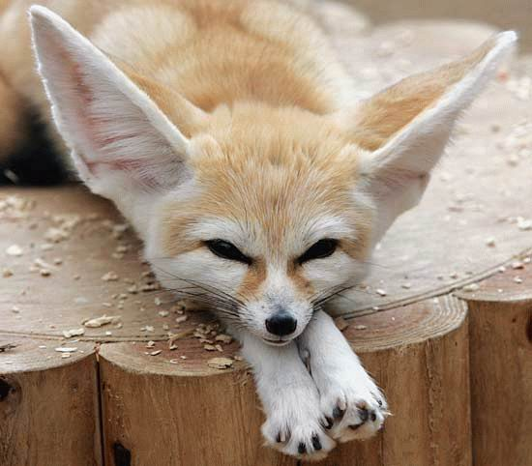
NÁHRADNÍ OTÁZKA Č. 1
Jaké je rodové a druhové jméno živočicha na obrázku?
FENEK BERBERSKÝ
obr.3

Slide 33
NÁHRADNÍ OTÁZKA Č. 2
Jak é je celé jméno lasicovité šelmy s výraznou bílou skvrnou na spodní části hrdla?
KUNA SKALNÍ

Slide 34
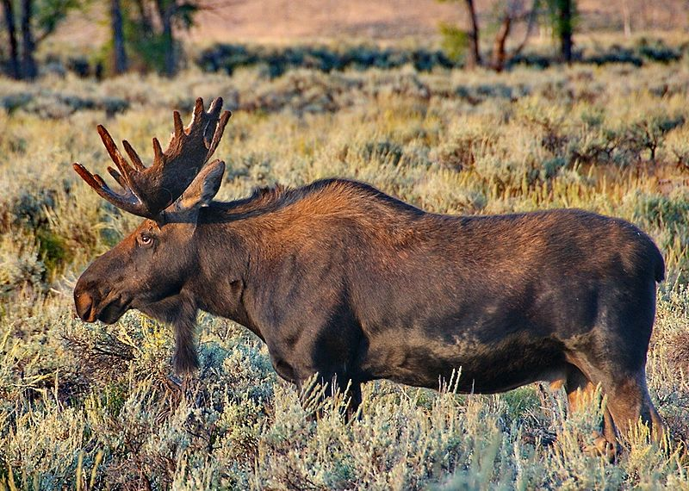
NÁHRADNÍ OTÁZKA Č. 3
Jaké je rodové a druhové jméno živočicha na obrázku?
LOS EVROPSKÝ
obr.4

Slide 35
NÁHRADNÍ OTÁZKA Č. 4
Jakou tělesnou teplotu mají savci?
STÁLOU

Slide 36
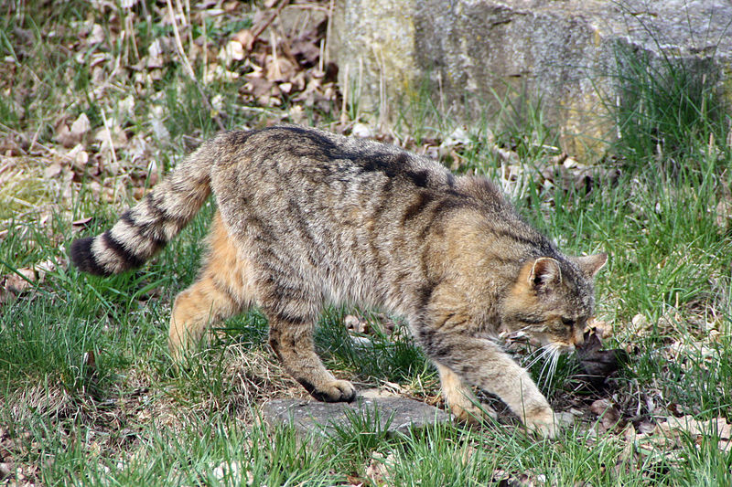
NÁHRADNÍ OTÁZKA Č. 5
Jaké je rodové a druhové jméno živočicha na obrázku?
KOČKA DIVOKÁ
obr.5

Slide 37
NÁHRADNÍ OTÁZKA Č. 6
Který náš hlodavec má lícní torby?
KŘEČEK POLNÍ

Slide 38
NÁHRADNÍ OTÁZKA Č. 7
Která kočkovitá šelma je největší?
TYGR USSURIJSKÝ

Slide 39
NÁHRADNÍ OTÁZKA Č. 8
Jak je vydra říční přizpůsobena svému životnímu prostředí?
HUSTÁ A MASTNÁ SRST, UZAVÍRATELNÉ NOSNÍ OTVORY A UŠNÍ BOLTCE, PLOVACÍ BLÁNY MEZI PRSTY

Slide 40
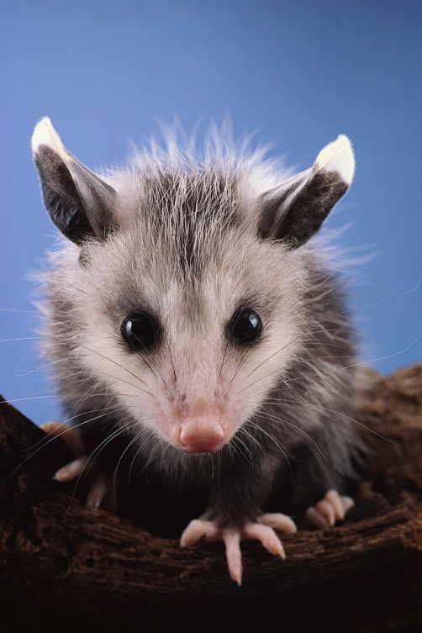
NÁHRADNÍ OTÁZKA Č. 9
Jaké je rodové a druhové jméno živočicha na obrázku?
VAČICE OPOSSUM

Slide 41
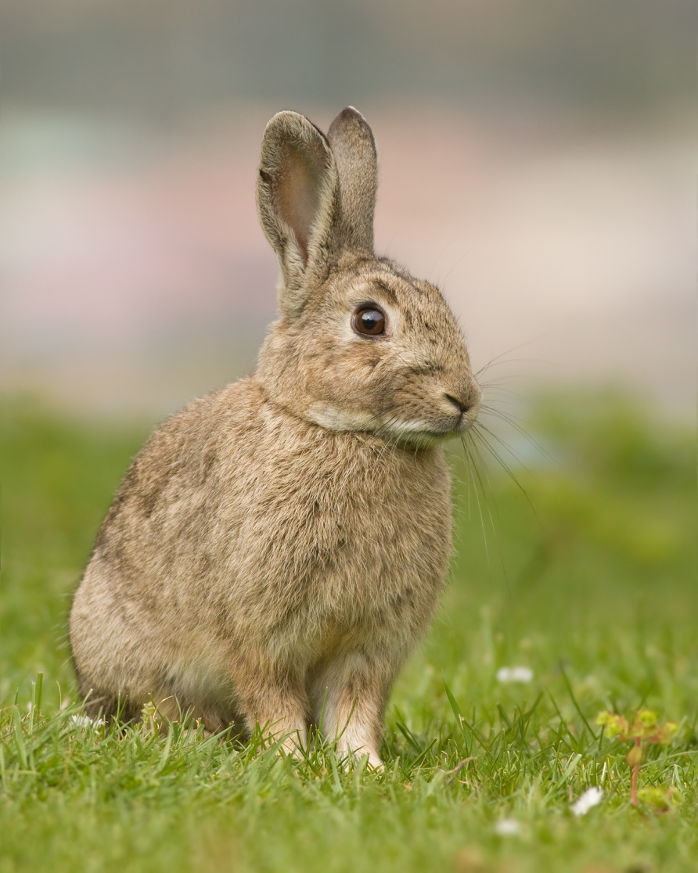
NÁHRADNÍ OTÁZKA Č. 10
Jaké je rodové a druhové jméno živočicha na obrázku?
obr.6
KRÁLÍK DIVOKÝ

Slide 42
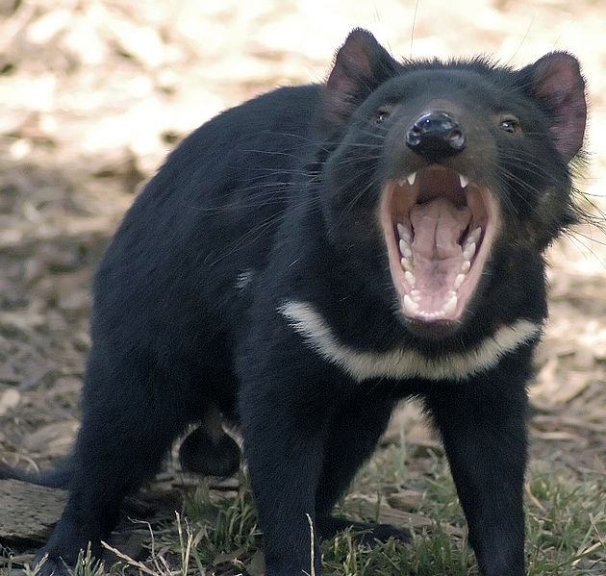
NÁHRADNÍ OTÁZKA Č. 11
Jaké je rodové a druhové jméno živočicha na obrázku?
ĎÁBEL MEDVĚDOVITÝ
obr.7

Slide 43
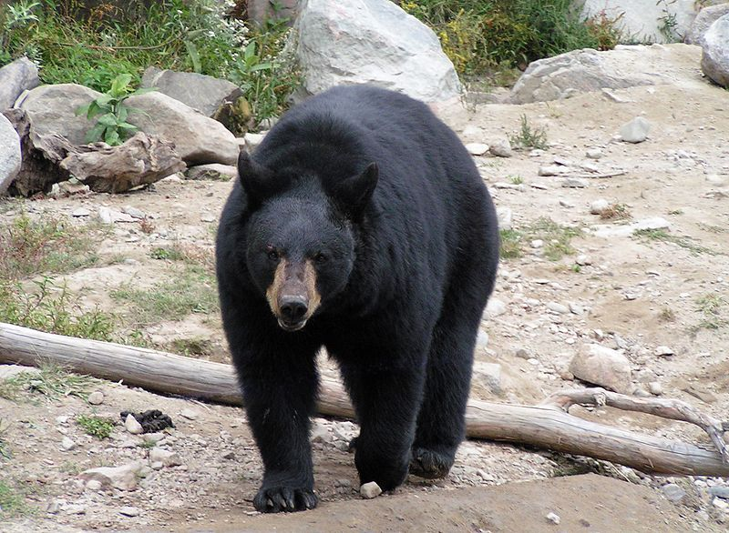
NÁHRADNÍ OTÁZKA Č. 12
Jaké je rodové a druhové jméno živočicha na obrázku?
MEDVĚD BARIBAL
obr.8

Slide 44
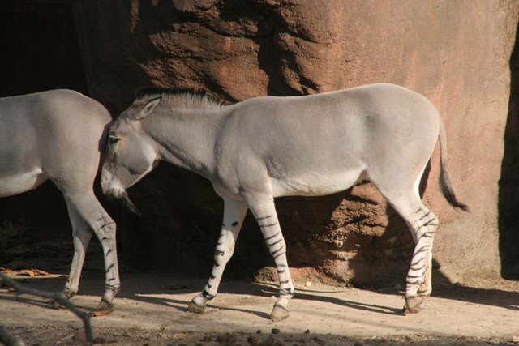
NÁHRADNÍ OTÁZKA Č. 13
Jaké je rodové a druhové jméno živočicha na obrázku?
OSEL AFRICKÝ
obr.9

Slide 45
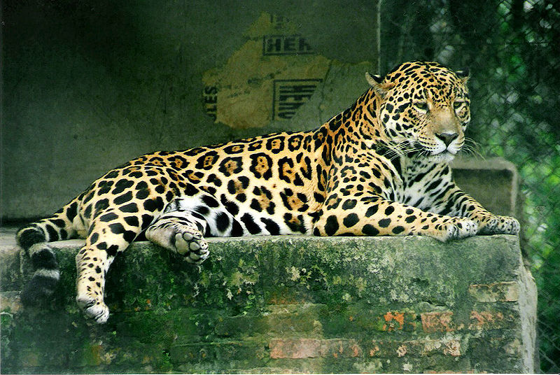
NÁHRADNÍ OTÁZKA Č. 14
Jaké je rodové a druhové jméno živočicha na obrázku?
obr.10
JAGUÁR AMERICKÝ

Slide 46
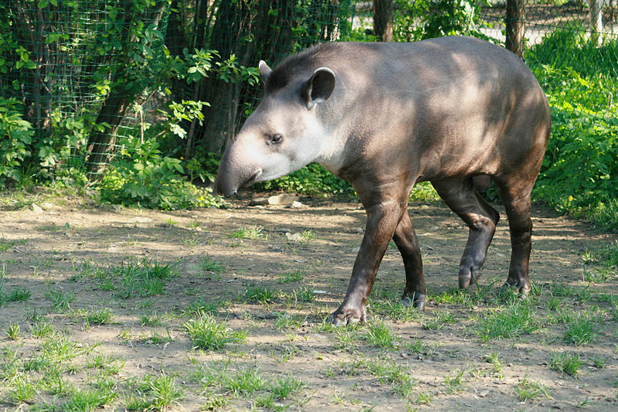
NÁHRADNÍ OTÁZKA Č. 15
Jaké je rodové a druhové jméno živočicha na obrázku?
TAPÍR JIHOAMERICKÝ
obr.11

Slide 47
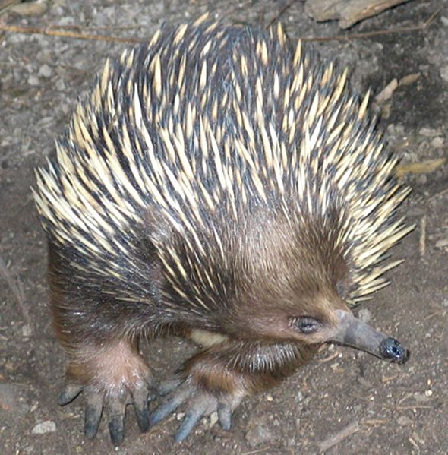
NÁHRADNÍ OTÁZKA Č. 16
Jaké je rodové a druhové jméno živočicha na obrázku?
obr.12
JEŽURA AUSTRALSKÁ

Slide 48
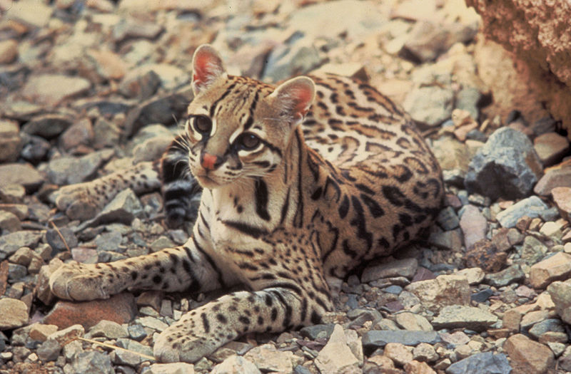
NÁHRADNÍ OTÁZKA Č. 17
Jaké je rodové a druhové jméno živočicha na obrázku?
OCELOT VELKÝ
obr.13

Slide 49
NÁHRADNÍ OTÁZKA Č. 18
Kolik prstů na noze má kůň domácí?
JEDEN

Slide 50
NÁHRADNÍ OTÁZKA Č. 19
Jak poznáš rejska od myši?
HLAVA PROTAŽENÁ DO ÚZKÉHO ČENICHU

Slide 51
NÁHRADNÍ OTÁZKA Č. 20
Jak označujeme samici muflona?
MUFLONKA

Slide 52
NÁHRADNÍ OTÁZKA Č. 21
Kolik prstů má pes na přední končetině?
ČTYŘI

Slide 53
NÁHRADNÍ OTÁZKA Č. 22
Je pravdou, že krysa žije na vlhkých místech?
NE, NA SUCHÝCH MÍSTECH

Slide 54
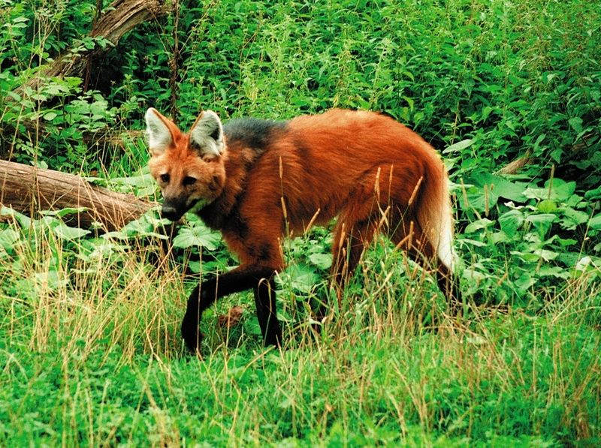
NÁHRADNÍ OTÁZKA Č. 23
Jaké je rodové a druhové jméno živočicha na obrázku?
obr.14
PES HŘIVNATÝ

Slide 55
NÁHRADNÍ OTÁZKA Č. 24
Jak se jmenuje největší hlodavec na světě?
KAPYBARA

Slide 56
NÁHRADNÍ OTÁZKA Č. 25
Jakou funkci má placenta?
ZAJIŠŤUJE VÝŽIVU ZÁRODKU BĚHEM VÝVOJE V DĚLOZE

Slide 57
NÁHRADNÍ OTÁZKA Č. 26
Jak se jmenují zuby, které umožňují šelmám trhat potravu?
TRHÁKY

Slide 58
NÁHRADNÍ OTÁZKA Č. 27
Komu se říká skopec?
VYKASTROVANÉMU BERANOVI

Slide 59
NÁHRADNÍ OTÁZKA Č. 28
Který z primátů je nejdokonaleji vyvinut?
ŠIMPANZ

Slide 60
ZÁKLADNÍ ŠKOLA OLOMOUC
příspěvková organizace
MOZARTOVA 48, 779 00 OLOMOUC
tel.: 585 427 142, 775 116 442; fax: 585 422 713
email: kundrum@centrum.cz; www.zs-mozartova.cz
Seznam použité literatury a pramenů:
ČERNÍK, V. a kol. Přírodopis 2, Zoologie. botanika. Praha : SPN, 1999, ISBN 80-7235-069-2. s..
Použité zdroje:
[OBR.1]: Quartl. [cit.2012-09-30]. Dostupný pod licencí Creative Commons na WWW: <http://commons.wikimedia.org/wiki/File:Dingo_Side.JPG>.
[OBR.2]: Lars Schmitt.[cit.2013-01-25]. Dostupný pod licencí Creative Commons na
WWW:<http://commons.wikimedia.org/wiki/File:Przewalskipferd_cologne.jpg>.
[OBR.3]: yvonne n. [cit.2012-09-30]. Dostupný pod licencí Creative Commons na WWW:<http://commons.wikimedia.org/wiki/File:Fennec_Fox.jpg>.

Slide 61
[OBR.4]: Dave Bezaire, Susi Havens-Bezaire. [cit.2013-03-14]. Dostupný pod licencí Creative Commons na
WWW:<http://commons.wikimedia.org/wiki/File:Moose_in_Gros_Ventre_Campgroud_4.jpg>.
[OBR.5]: Schorle. [cit.2012-09-30]. Dostupný pod licencí Creative Commons na WWW:
<http://commons.wikimedia.org/wiki/File:Wildkatze_MGH.jpg>.
[OBR.6]: Harrison, JJ. [cit. 2012-09-25]. Dostupný pod licencí Creative Commons na WWW: < http://commons.wikimedia.org/wiki/File:Oryctolagus_cuniculus_Tasmania_2.jpg>.
[OBR.7]: McLean Wayne. [cit.2012-09-24]. Dostupný pod licencí Creative Commons na
WWW:<http://cs.wikipedia.org/wiki/Soubor:Tasdevil_large.jpg>.
[OBR.8]: Diane Krauss. [cit. 2011-10-23]. Dostupný pod licencí Creative Commons na WWW: <http://commons.wikimedia.org/wiki/File:Schwarzb%C3%A4r-Omega_Park.jpg>.
[OBR.9]: Robert Lawton.[cit.2013-01-25]. Dostupný pod licencí Creative Commons na
WWW:<http://commons.wikimedia.org/wiki/File:Somali_Wild_Ass.JPG?uselang=cs>.

Slide 62
[OBR.10]: Lea Maimone. [cit.2012-09-30]. Dostupný pod licencí Creative Commons na WWW:
<http://commons.wikimedia.org/wiki/File:Panthera_onca.jpg>.
[OBR.11]: karelj.[cit.2013-01-25]. Dostupný pod licencí Public domain na
WWW:<http://commons.wikimedia.org/wiki/File:Tap%C3%ADr_1.jpg>.
[OBR.12]: Ester Inban. [cit.2012-09-24]. Dostupný jako volné dílo na
WWW:<http://commons.wikimedia.org/wiki/File:Echidna_ST_03.jpg>.
[OBR.13]: Tom Smylie. [cit.2012-09-30]. Dostupný pod licencí Creative Commons na WWW:
<http://commons.wikimedia.org/wiki/File:Ocelot.jpg>.
[OBR.14]: Press-office.fc.de. [cit.2012-09-30]. Dostupný pod licencí Creative Commons na WWW:<http://commons.wikimedia.org/wiki/File:Maehnenwolf.jpg>.
Nečíslovaný obrazový materiál je použit z kolekce programu Microsoft Office.

